Slide 1


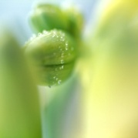
ỦY BAN NHÂN DÂN HUYỆN AN LÃO
TRƯỜNG TIỂU HỌC AN TIẾN
CHÀO MỪNG QUÝ THẦY CÔ
VỀ DỰ HỘI THI GIÁO VIÊN CHỦ NHIỆM GIỎI CẤP TRƯỜNG - NĂM HỌC 2024 - 2025
Giáo viên: Phạm Thị Minh Khuê
Tổ 2
An Lão, Ngày 08 tháng 11 năm 2024

Slide 2









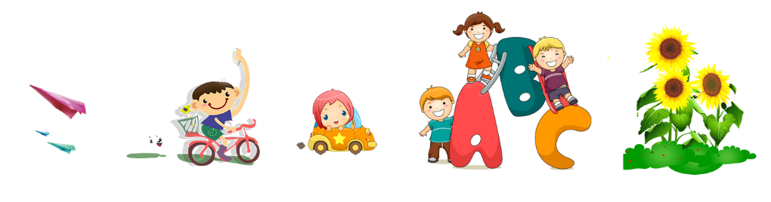


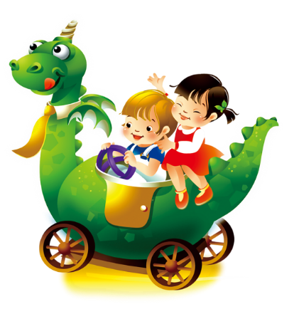




延迟符
SINH HOẠT LỚP
Sinh hoạt theo chủ đề:
“Có bạn thật vui”

Slide 3






Nội dung
Phần 1: Sinh hoạt lớp: + Sơ kết Tuần 9
+ Phương hướng Tuần 10
Phần 2: Sinh hoạt theo chủ đề: Có bạn thật vui

Slide 4

1. Sinh hoạt lớp

Slide 5
b. Sơ kết tuần 9
Về nền nếp:
Về học tập:
Các hoạt động khác:

Slide 6



DANH SÁCH ĐỀ NGHỊ KHEN THƯỞNG
TUẦN 9
Số thứ tự | TỔ 1 | TỔ 2 | TỔ 3
1
2
3
4

Slide 7
b. Sơ kết tuần 9
* Ưu điểm
Về nền nếp:
Về học tập:
Các hoạt động khác:
* Tồn tại:
* Một số lưu ý:

Slide 8

BẢNG KHEN THƯỞNG HỌC SINH
TUẦN 9
Số thứ tự | TỔ 1 | TỔ 2 | TỔ 3
1 | Duyên | Trần Trúc | Khang
2 | Phong | Phương Thảo | Thanh Thảo
3 | Đạt | Nhật Dương | Thiên Ân
4 | Yến |  | Minh

Slide 9
b. Phương hướng hoạt động Tuần 10
* Về nề nếp, nội quy:
+ Duy trì nề nếp: thực hiện tốt các nội quy của trường, lớp đề ra
Vệ sinh trường lớp xanh, sạch đẹp, nói lời hay làm việc tốt…
+ Thực hiện tốt 5 điều Bác Hồ dạy.
Về học tập:
  + Thi đua học tốt chào mừng ngày Nhà giáo Việt Nam 20 – 11
  + Tích cực ôn luyện, rèn chữ đẹp, giữ vở sạch.
* Về các hoạt động khác:
+ Tích cực tham gia chơi trò chơi dân gian, tránh những trò chơi nguy hiểm.
+ Duy trì và phát huy bài Tập thể dục đều, đẹp
+ Đội mũ bảo hiểm đầy đủ khi tham gia giao thông.

Slide 10
2. Sinh hoạt theo chủ đề: Có bạn thật vui

Slide 11
2. Sinh hoạt theo chủ đề:
Có bạn thật vui
* Kể về người bạn thân của em
Nêu điều em thích nhất ở bạn
Kể những điều em và bạn thường chia sẻ với nhau.
Nêu điều em học được từ việc chia sẻ về người bạn thân.

Slide 12


Hoạt động nhóm 2
* Kể về người bạn thân của em
Nêu điều em thích nhất ở bạn
Kể những điều em và bạn thường chia sẻ với nhau.
Nêu điều em học được từ việc chia sẻ về người bạn thân.

Slide 13



VÒNG QUAY
MAY MẮN
LÂM + ĐẠT
THẢO + BÁCH
PHONG +
NGUYÊN
HÂN + TUẤN
NGỌC ANH + NGUYÊN
ĐẠT + DUYÊN
CƯỜNG + DƯƠNG
YẾN + MẠC TRÚC
ĐỖ TRÚC + MỸ
MINH + ÂN
TUẤN ANH + TRÀ
NHẬT + LỘC
THÁI + KHANG
THÀNH +LINH
THIÊN + THI
THẢO + ÁNH

Slide 14
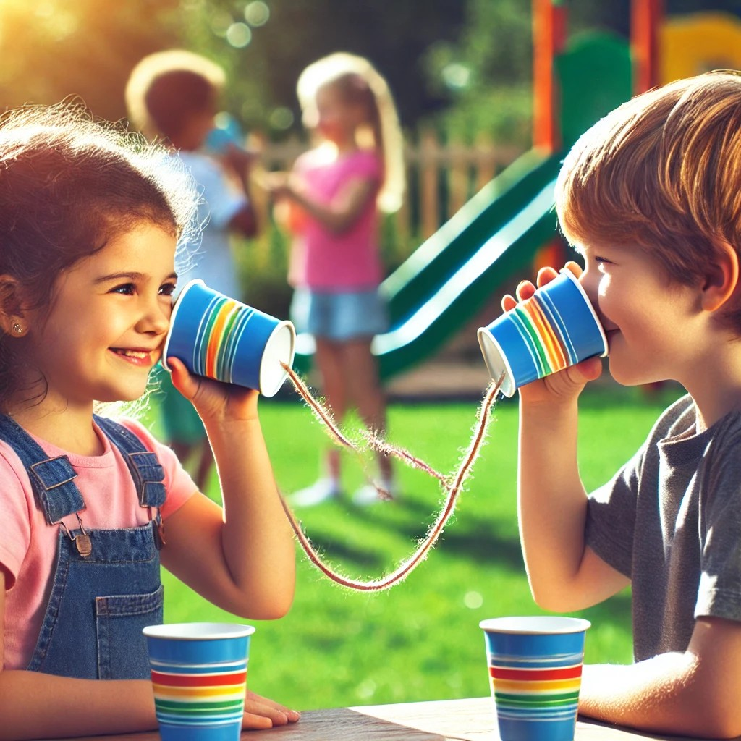
Trò chơi:
“Nói bạn nghe, nghe bạn nói”

Slide 15

Làm một chiếc ống nghe và chơi trò: “Nói bạn nghe, nghe bạn nói”

Slide 16
Hoạt động sau giờ học

Slide 17
